Slide 1
Тема урока «Особо охраняемые природные территории Республики Крым» (ООПТ)

Slide 2
Основные цели особо охраняемых природных территорий:
- сохранение уникальных природных ландшафтов;
- охрана исчезающих видов растений и животных;
- обеспечение экологических условий их существования;
- охрана и защита посещаемых туристами природных территорий.

Slide 3
Крым - изумительная сокровищница, естественный музей, хранящий тайны тысячелетий..
А.Грибоедов

Slide 4
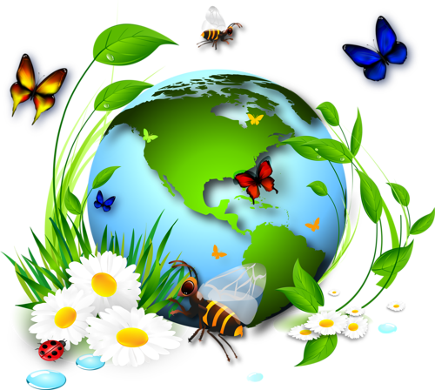
В Российской Федерации 2017 год был объявлен годом экологии

Slide 5
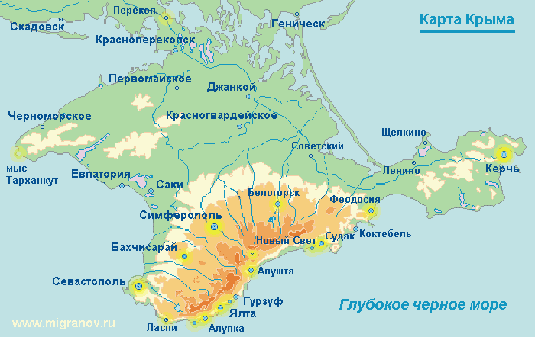
Малая Родина для нас – Республика Крым

Slide 6
ООПТ –это участки земли, водной поверхности и воздушного пространства над ними, где располагаются природные комплексы и объекты, которые имеют особое природоохранное, научное, культурное, эстетическое, рекреационное и оздоровительное значение, которые изъяты решениями органов государственной власти полностью или частично из хозяйственного использования и для которых установлен режим особой охраны"

Slide 7
На территории Республики Крым насчитывается 196 объектов природно-заповедного фонда разных категорий общей площадью 220 тыс. га., что составляет 8,4% от общей площади Крыма.
На сегодняшний день, особо охраняемые территории Республики Крым представлены:
- государственными природными заповедниками;
- ландшафтно-рекреационными парками;
- природными парками;
- государственными природными заказниками;
- памятниками природы;
- заповедными урочищами;
- парками - памятниками садово-паркового искусства;
- зоологическими парками;
- ботаническими садами и дендрологическими парками

Slide 8
Природные заповедники
Заповедные урочища
Заказники
Природные парки
Ландшафтно-рекреационные парки
Парки-памятники садово-паркового искусства
Памятники природы
Зоологические парки
Ботанические сады
Дендрологические парки
Определить виды особо охраняемых территорий.

Slide 9
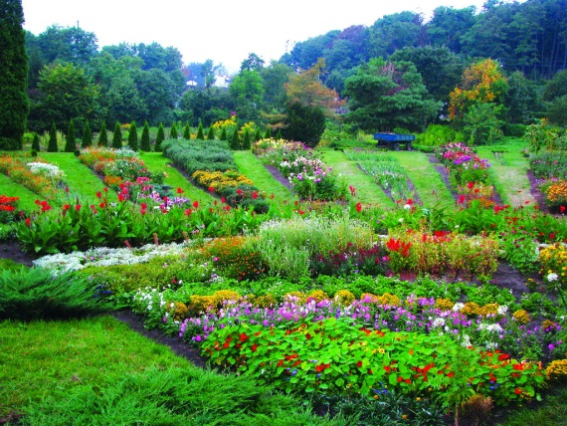
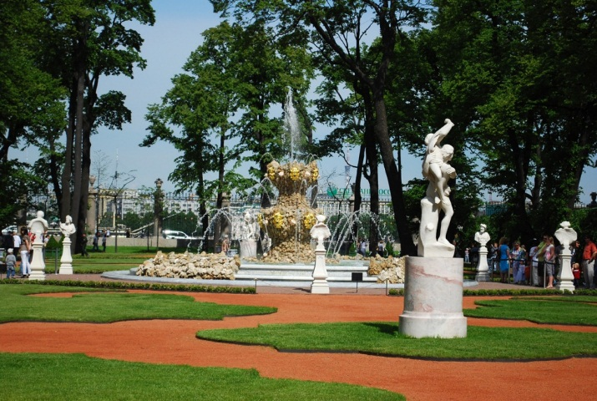
1. Ботанические сады
2. Парки-памятники садово-паркового искусства

Slide 10
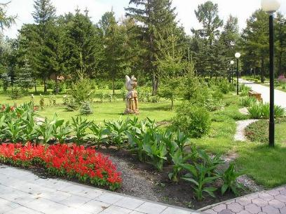
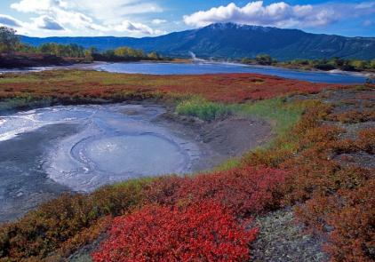
3. Дендрологические парки
4. Природные заповедники.

Slide 11
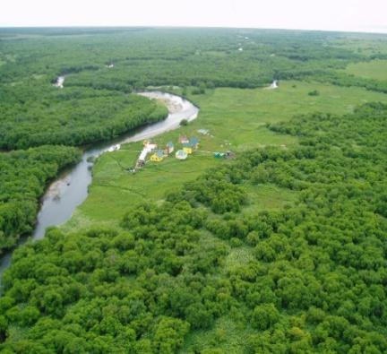
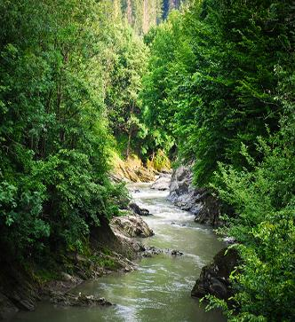
5. Заказники
6. Заповедные урочища

Slide 12
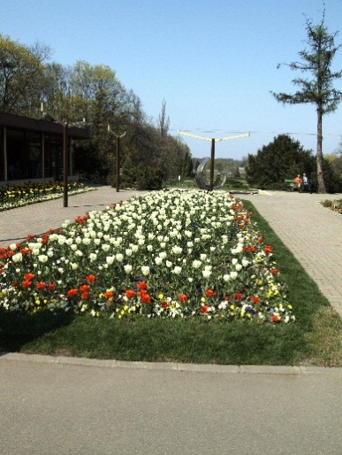
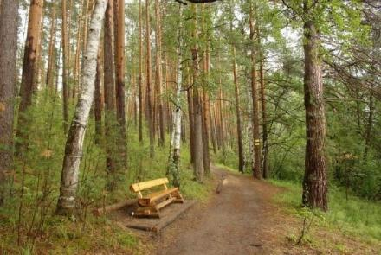
7. Природные парки
8. Ландшафтно-рекреационные зоны

Slide 13
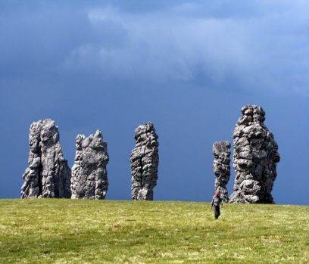
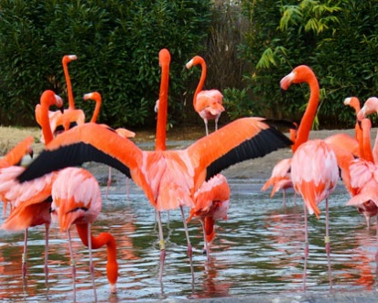
9. Памятники природы
10. Зоологические парки

Slide 14
На территории Республики Крым расположены следующие государственные природные заповедники:
Крымский природный заповедник,
Ялтинский горно-лесной природный заповедник,
Карадагский природный заповедник,
Опукский природный заповедник,
Казантипский природный заповедник
Заповедник «Мыс Мартьян».
Нанести на контурную карту

Slide 15
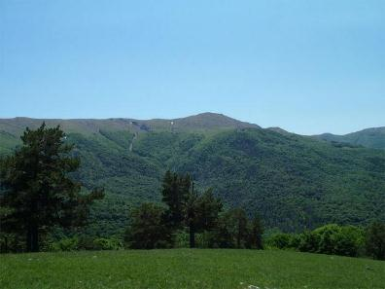
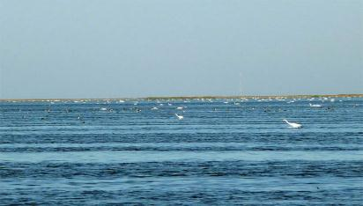
Орнитологический заповедник «Лебяжьи острова» имеет международное значение
Крымский природный заповедник основан в 1913 году. В состав заповедника входит 5 лесничеств и Раздольненский орнитологический филиал «Лебяжьи острова».

Slide 16
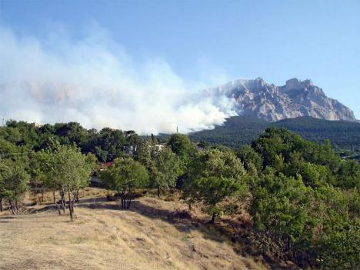
Образование Ялтинского горно-лесного природного заповедника состоялось в 1973 году. Под охрану государства были взяты многие растения, составляющие часть уникального субсредиземноморского подлеска, а также высокоствольные сосновые, дубовые и буковые леса

Slide 17
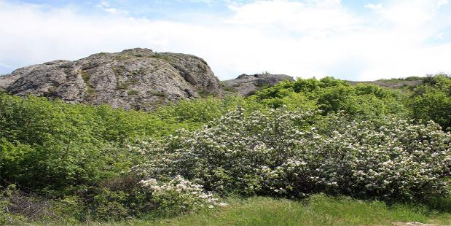
Карадагский
Между Феодосией и Судаком над морем поднялся древний вулканический массив Кара-Даг. Возраст Кара-Дага определен в 150 миллионов лет, древнейший вулканический массив юрского периода, кладовой самых разных минералов.

Slide 18
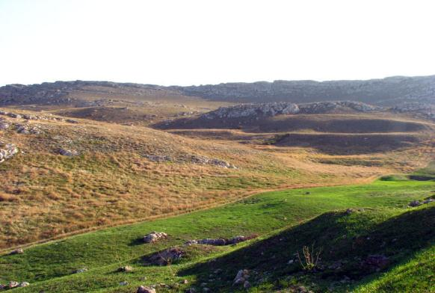
На Черноморском побережье Керченского полуострова на мысе Опук стоит одноименная гора – яркая достопримечательность в этих пустынных местах. В 1998 году создан Опукский заповедник. Под охраной государства, на площади более 1,5 тысячи гектаров, тут находятся бескрайние степи и их «население». Почему он так назван?

Slide 19
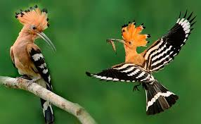
Легенда. Гора двух удодов -Опук
Ничтожные чужестранки, мы дали вам приют, а вы зазнались!
Он повернулся к гражданам и спросил, какому наказанию они хотели бы подвергнуть цариц.
Делай все, что хочешь,- ответил народ,- мы просим только избавить нас от такой власти.
Слышите голос народа?
Это ничтожное жужжание комаров,- ответили женщины. –Эй, воины, покажите им нашу строгость!
Не смейте трогаться с места!- закричал нищий.- Иначе вы погибнете от одного движения моей руки.
Сказав это, он поднял руку к небу и произнес:
Заклинаю вас сию же минуту превратиться в птиц, прикосновение к которым было бы неприятно человеку. Трон же ваш превратится в скалу с гнездами птиц!

Slide 20
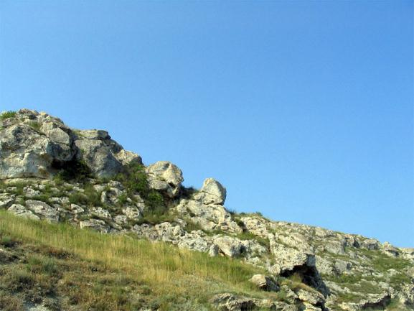
Казантипский
В северной части Керченского полуострова расположен мыс Казантип, который с 1998 года носит статус заповедника. Мыс является древним ископаемым рифом, сложен он из мшанковых известняков.

Slide 21
На территории заповедников охраняются редкие виды растительного и животного мира, занесённые в Красную книгу Республики Крым. В их числе эндемики Крыма: ясколка Бибирштейна, лён Палласа, прострел крымский
Для чего создается Красная книга?

Slide 22
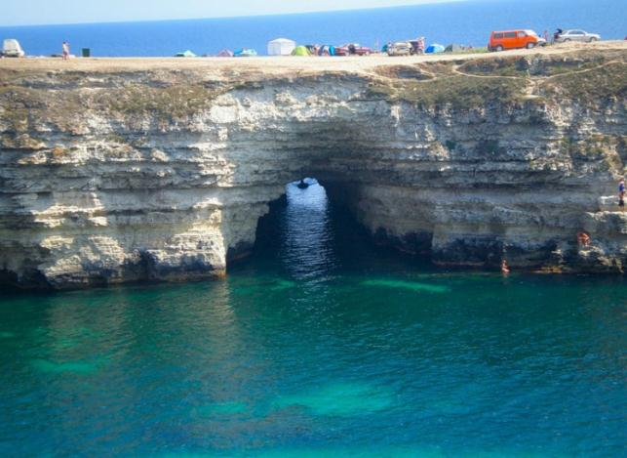
Ландшафтно-рекреационный парк «Атлеш». Представляет собой многочисленные уютные заводи, крутые скалы, глубокие пещеры и величественные каменные арки, которые образовались в результате действия ветров и своенравного моря. Сняты фильмы:
«Человек-амфибия», «Люди и дельфины», «Пираты ХХ века» и прочих.

Slide 23
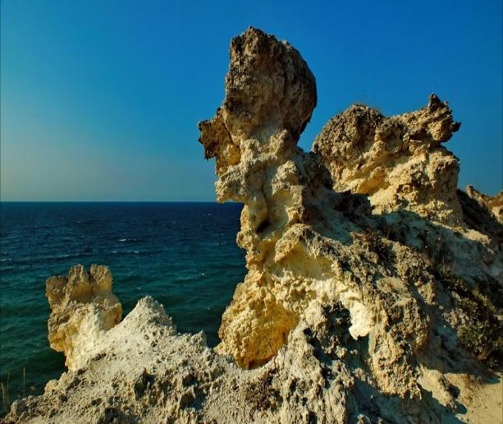
Джангульское оползневое побережье

Slide 24
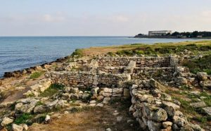
Калос Лимен является самым древним и самым значимым археологическим памятником на территории Северо-Западного Крыма, находясь на большом удалении от других античных городов полуострова. Он находился в удобной гавани, что было неизменным в расположении всех греческих поселений, что давало им массу преимуществ, а указанному городищу дало еще и название – Прекрасная Гавань, что полностью соответствовало действительности

Slide 25
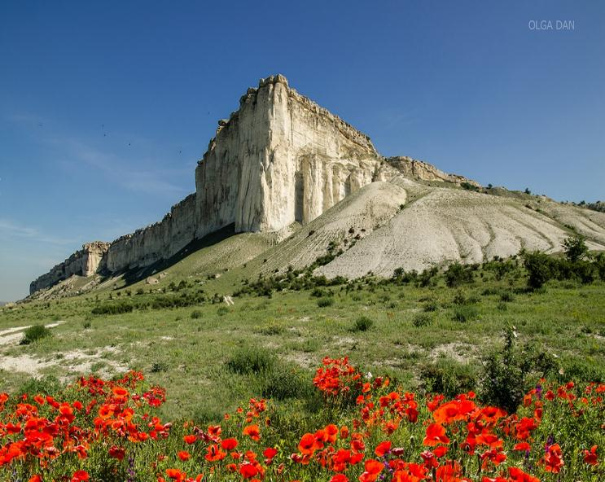
Природный парк «Белая скала»

Slide 26
Природный парк «Белая скала» или как ее еще называют Ак-Кая - одно из самых красивых мест Крыма. Гора возвышается над долиной на 325 метров. С подножия скалы открывается удивительный вид на горную гряду на юге и на бескрайние степные просторы с грядами древних курганов на севере.
Белая скала увековечена не только на многочисленных фотографиях, но и в кино. Именно тут снимали фильмы "Всадник без головы", "Человек с бульвара Капуцинов", "Вождь краснокожих", "Вооружен и очень опасен».

Slide 27
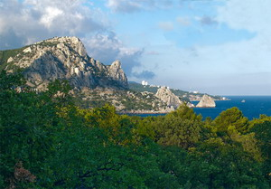
Гора Кошка - один из наиболее ярких и интересных ландшафтных памятников Крымского побережья. По своей природе она является отторженцем от главной гряды Крымских гор и постепенно переместившимся по склону к морю. Памятник природы расположен у п. Симеиз (Большая Ялта) на площади в 50 га.
Здесь под охраной находятся: журавельник мальвовидный, василёк овечий, овёс бородатый.

Slide 28
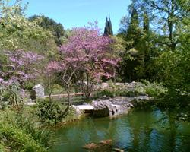
Парк памятник садово-паркового искусства «Форосский»
Ландшафтный парк в поселке Форосе. Основан в 1834 году. Красивой считается центральная часть парка — «Райский уголок». Здесь обустроен живописный каскад водоёмов.

Slide 29
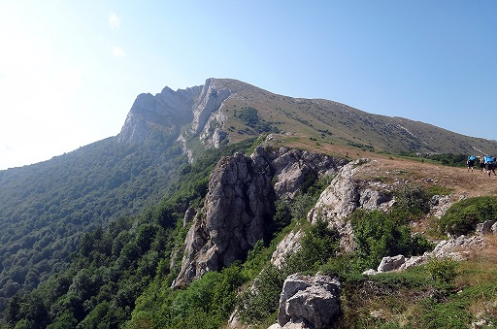
Яйла Чатырдага

Slide 30
Яйла Чатырдага – часть горного массива Чатыр-Даг. На Верхнем плато находятся две самые высокие точки горы: мыс Эклизи-Бурун, взметнувшийся на высоту 1527 метров и мыс Ангар-Бурун 1453 метров над уровнем моря. Эти вершины считаются одними из великолепнейших обзорных точек горного Крыма.
Здесь встречается около 50 видов различных трав.
Яйла Чатырдага занимает первое место среди других Крымских яйл по количеству пещер и карстовых воронок, их здесь насчитывается более 1000. Урочище» Яйла Чатырдага» с давних пор одно из любимых мест туристов. Под охраной находятся: ландыш майский, красавка белодонна, можжевельник казацкий, бражник скабиозовый, бархатница черноморская.

Slide 31
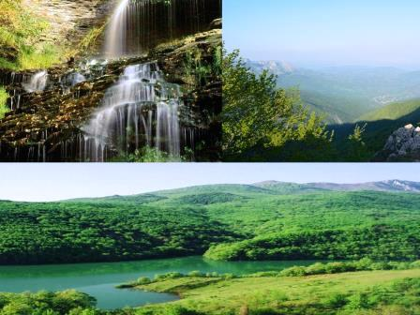
Заказник «Хапкальский»

Slide 32
Свое название особо охраняемая природная территория получила, благодаря ущелью Хапхал, примыкающему на юго-западе к Демерджи-яйле.
Заказник основан в октябре 1974 года, площадь 250 га. Лес ущелья породами деревьев: граб, бук, а также дуб, липа, рябина, лещина и кизил, есть участки двухвекового леса, где растут дуб скальный и сосна крымская.
В ущелье Хапхал река Улу-Узень Восточный образует серию порожистых каскадов и водопад Джур-Джур, высотой 15 метров. Это самый полноводный водопад Крыма. Он не иссякает даже в самое сухое время года. Вода в водопаде холодная даже летом (7⁰С)

Slide 37
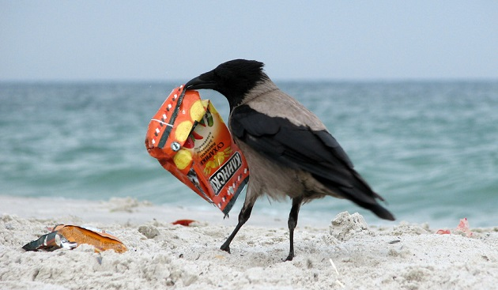
На сегодняшний день экология Черного моря находится в кризисном состоянии. Влияние негативных природных и антропогенных факторов неминуемо ведет к изменению экосистемы. В основном акваторию постигли те же проблемы, что и другие моря.

Slide 38
Поступь столетий... Годы, десятилетия, века составляют неразрывную цепь эпох, воплощенную в творениях древности и средневековья. Охрана культурного наследия, экологической среды обитания стала одной из важнейших задач. Крым должен превратиться в культурно-исторический и природный заповедник.
Крымские люди очень любят свой край. Где бы ни был крымский человек, непременно скажет: лучше Крыма нет земли. Таков край наш Крым.

